Slide 1
네거티브 피드백과 OPAMP
INGYER KS

Slide 2
네거티브 피드백이란?
출력의 변화에 반대되는 방향으로 입력에 영향을 주는 것

Slide 3
왜 필요할까요?
안정성 향상
선형성 향상
입출력 임피던스 특성 개선
대역폭 증대

Slide 4
하지만…
이득은 크게 감소됨

Slide 5
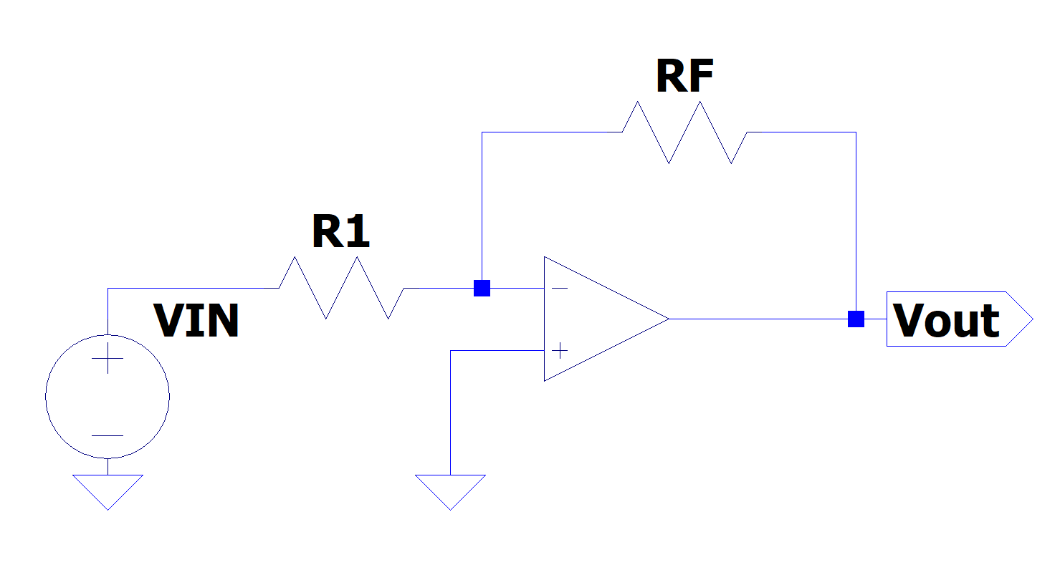

작동 원리
$$V_{+}−V_{−}$$

Slide 6
작동 원리
$$V_{+}−V_{−}$$

Slide 7
결론
두 단자의 차이가 계속 작아지려고 함
만약 이득이 유한하다면?

Slide 8
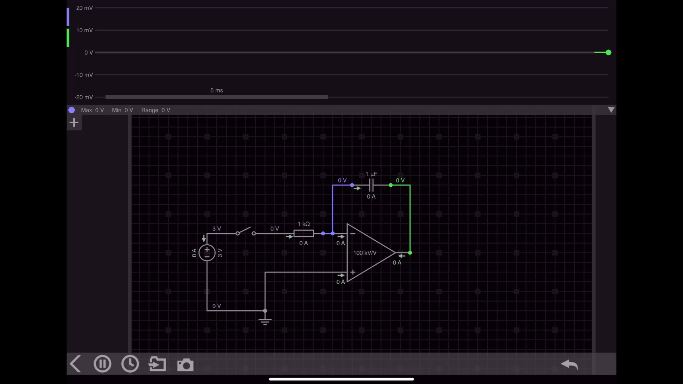
커패시터를 이용한 피드백

Slide 9
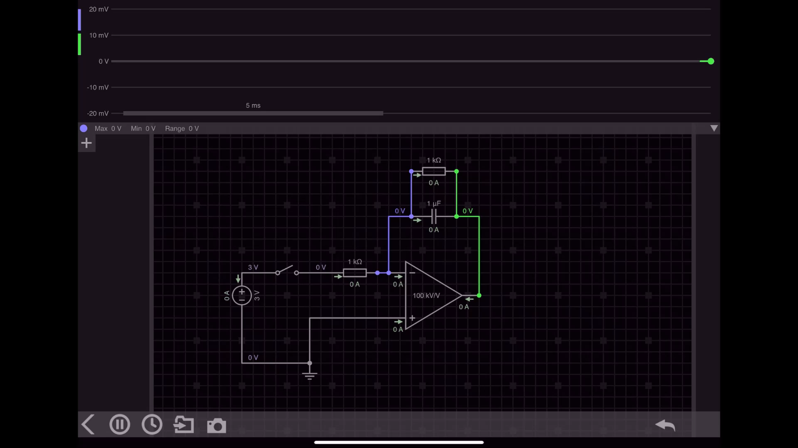
커패시터를 이용한 피드백

